Slide 1



TMDB_FILM_searcher — Telegram-бот для поиска фильмов
Выполнил:
Мордвинкин Максим ИС-16

Slide 2

Стек технологий TMDB_FILM_searcher
Язык и фреймворк:
– Python 3.8+
– python-telegram-bot
Работа с TMDB:
– requests (или aiohttp/httpx) для API-запросов
Интеграция с GPT-4o:
– Библиотека g4f
– Модуль gpt_helper.py для формирования запросов
Хранение данных:
– SQLite (sqlite3) (файл users.db)
– Таблицы: users (user_id, last_movie_id), exclusions (user_id, movie_id)
Переменные окружения:
– python-dotenv (.env с TG_TOKEN и TMDB_API_KEY)

Slide 3

TMDB_FILM_searcher Telegram-бот для поиска фильмов
TMDB_FILM_searcher — это удобный бот в Telegram, который помогает быстро находить информацию о фильмах через базу TMDB. Просто опишите желаемый фильм (например, «фантастика о космических приключениях»), и бот через GPT-4o сформирует точный запрос к TMDB и пришлёт вам карточку с постером, названием, годом выхода, жанрами, рейтингом и кратким описанием.

Slide 4
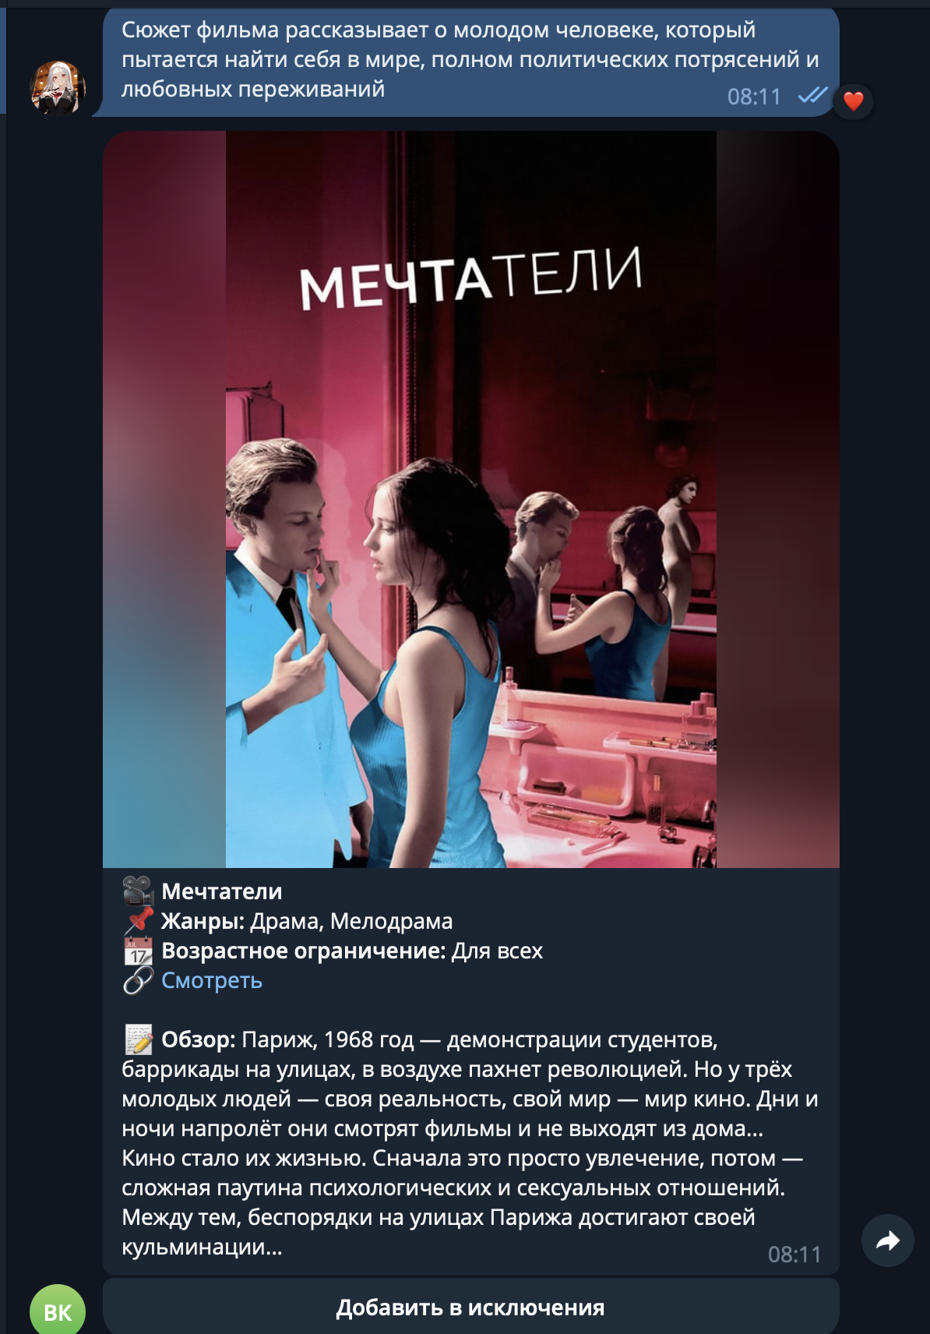
Функционал TMDB_FILM_searcher
TMDB_FILM_searcher позволяет пользователю ввести любое текстовое описание фильма (например, «романтическая комедия про двух студентов в Париже»). Бот отправляет это описание в GPT-4o для формирования точного поискового запроса и затем обращается к TMDB API.
В ответ бот присылает карточку первого наиболее релевантного фильма, включающую постер, название, год выпуска, жанры, рейтинг и краткое описание.
Под каждой карточкой доступна Inline-кнопка «Добавить в исключения»: при нажатии ID фильма сохраняется в локальной базе SQLite, и этот фильм больше не будет предлагаться в дальнейшем.

Slide 5

Ограничения и дальнейшие планы TMDB_FILM_searcher
Ограничения текущей версии:
– Показывает только первый результат поиска, без листания «◀️/▶️».
– Нет отдельной команды /search <название>, все запросы проходят через GPT-4o.
– Трейлеры не подтягиваются автоматически (только базовые данные: постер, год, жанр, рейтинг, описание).
Краткосрочные доработки:
– Добавить навигацию по результатам поиска (кнопки «◀️/▶️»).
– Встроить команду прямого поиска по названию (/search).
– Автоматический показ трейлеров через TMDB API.
Долгосрочные планы:
– Перейти на асинхронный фреймворк (aiogram/aiohttp) для ускорения.
– Перенести «исключения» в облачную БД (Redis/MongoDB) для масштабирования.
– Ввести «Избранное» и рекомендательные механизмы на основе истории запросов.

